Slide 1
Платформа ADO.NET Entity Framework
БГУ, ММФ, кафедра веб-технологий и компьютерного моделирования
Автор: Кравчук Анжелика Ивановна
Notes:
http://msdn.microsoft.com/ru-ru/data/ee712907

Slide 2
Объектно-реляционное отображение (Object-relational mapping)
O/R Mapping
Object
Object
Object
DB
ORM
структура и связи
сущностей
свойства и поведении
Цель использования реляционной модели - информационное моделирование, выделение существенных атрибутов, сохранение их значений, последующий поиск, обработка и анализ
Цель использования объектной модели - моделирование поведения, выделение существенных функций и последующего их использования
Между моделями есть пересечение - структурные сущности, которые по-разному в этих моделях отражаются
Notes:
Entity Framework представляет специальную объектно-ориентированную технологию на базе фреймворка .NET для работы с данными. Если традиционные средства ADO.NET позволяют создавать подключения, команды и прочие объекты для взаимодействия с базами данных, то Entity Framework представляет собой более высокий уровень абстракции, который позволяет абстрагироваться от самой базы данных и работать с данными независимо от типа хранилища. если на физическом уровне мы оперируем таблицами, индексами, первичными и внешними ключами, но на концептуальном уровне, который нам предлагает Entity Framework, мы уже работает с объектами.
Для хранения информации наиболее часто используются реляционные системы управления базами данными. Информация в них представлена в виде таблиц. Они содержат простые типы данных и, при необходимости, могут быть взаимосвязаны между собой.
Приложения, как правило, оперируют экземплярами классов, которые являются абстракциями объектов реального мира. Такой подход более удобен с точки зрения бизнес-логики. Кроме того, это дает такие преимущества при разработке как проверки типов, скорость работы кода, Intellisense в редакторе и т. д.
Таким образом, для использования реляционной базы данных необходимо создать конвертер, который будет преобразовывать объекты в табличный вид и наоборот. При этом он должен учитывать различия в организации информации в обоих форматах. Например, в таблицах все строки отличаются друг от друга. В противовес, в приложении могут существовать разные объекты, содержащие одинаковые данные.
В мире хранения данных доминируют реляционные СУБД, тогда как в мире обработки данных - объектный подход к проектированию и программированию
Объектная и реляционная модели моделируют одну и ту же сущность, но с разных сторон, под разными углами зрения
Реляционная модель акцентирует свое внимание на структуре и связях сущностей, объектная - на их свойствах и поведении
Цель использования реляционной модели - информационное моделирование, выделение существенных для нас атрибутов, сохранение их значений и последующего поиска, обработки и анализа.
Цель использования объектной - моделирование поведения, выделение существенных для нас функций и последующего их использования. Между моделями есть пересечение - структурные сущности, которые по-разному в этих моделях отражаются
Приложения могут работать концептуальной моделью в терминах предметной области — в том числе с наследуемыми типами, сложными элементами и связями
Приложения освобождаются от жестких зависимостей от конкретного ядра СУБД или схемы хранения
Сопоставления между концептуальной моделью и схемой, специфичной для конкретного хранилища, могут меняться без изменения кода приложения
Разработчики имеют возможность работать с согласованной моделью объектов приложения, которая может быть сопоставлена с различными схемами хранения, которые, возможно, реализованы в различных системах управления данными
Несколько концептуальных моделей могут быть сопоставлены с единой схемой хранения
Поддержка запросов LINQ обеспечивает проверку синтаксиса во время компиляции для запросов к концептуальной модели

Slide 3
ORM для .NET
LINQ to SQL (http://msdn.microsoft.com/en-en/library/bb386976.aspx)
Entity Framework (http://msdn.microsoft.com/en-en/library/bb399572.aspx)
NHibernate (http://nhforge.org)
eXpressPersistent Objects™ (http://www.devexpress.com/products/NET/XPO)
LLBLGen Pro (http://www.llblgen.com)
Dapper.NET (http://code.google.com/p/dapper-dot-net/)(ORM сайта StackOverflow).
и т.д.

Slide 4
Платформа ADO.NET Entity Framework. Этапы развития
Entity Framework Version | Introduced Features
EF 3.5 | Basic O/RM support with Database First approach
EF 4.0 | POCO Support, Lazy loading, testability improvements, customizable code generation and the Model First approach
EF 4.1 | First to available of NuGet package, Simplified DBContext API over ObjectContext, Code First approach. EF 4.1.1 patch released with bug fixing of 4.1
EF 4.3 | Code First Migrations feature that allows a database created by Code First to be incrementally changed as your Code First model evolves. EF 4.3.1 patch released with bug fixing of EF 4.3
EF 5.0 | Announced EF as Open Source. Introduced Enum support, table-valued functions, spatial data types, multiple-diagrams per model, coloring of shapes on the design surface and batch import of stored procedures, EF Power Tools and various performance improvements
EF 6.0 Oct 2013 | EF 6.0 is currently in pre-release state. It will include Task-based async, Stored Procedures & Functions in Code First and Custom Code First conventions
EF 6.1.3
https://www.nuget.org/packages/EntityFramework
Notes:
http://msdn.microsoft.com/en-US/data/ef

Slide 5
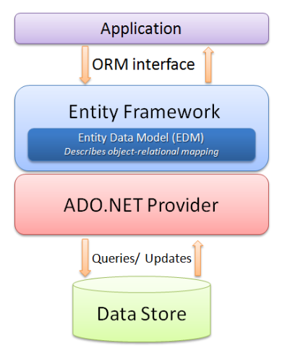
Платформа ADO.NET Entity Framework
Microsoft ADO.NET Entity Framework является фреймворком объектно-реляционного отображения (ORM), который позволяет разработчикам работать с реляционными данными как с доменными объектами, устраняя необходимость написания кода доступа к данным. Использование Entity Framework, позволяет разработчикам создавать запросы, используя LINQ, а затем полуяать и манипулировать данными, как строго типизированными объектами. Entity Framework предоставляет услуги, такие как отслеживание изменений, разрешения сущностей, отложенная загрузка и тренсляция запроса, таким образом, что разработчики могут сосредоточиться на бизнес-логике своего конкретного приложения, а не основах доступа к данным.
Notes:
Entity Framework является Object Relational Mapping (ORM) фреймворком. Это усовершенствование ADO.NET, предоставляет разработчикам автоматизированный механизм для доступа и хранения данных в базе данных и работы с результатами
Платформа Entity Framework позволяет разработчикам создавать приложения для доступа к данным, работающие с концептуальной моделью приложения, а не напрямую с реляционной схемой хранения
Цель – уменьшение объема кода и снижении затрат на сопровождение приложений, ориентированных на обработку данных

Slide 6
Платформа ADO.NET Entity Framework. Преимущества приложений Entity Framework
Приложения могут работать концептуальной моделью в терминах предметной области — в том числе с наследуемыми типами, сложными элементами и связями
Приложения освобождаются от жестких зависимостей от конкретного ядра СУБД или схемы хранения
Сопоставления между концептуальной моделью и схемой, специфичной для конкретного хранилища, могут меняться без изменения кода приложения
Разработчики имеют возможность работать с согласованной моделью объектов приложения, которая может быть сопоставлена с различными схемами хранения, которые, возможно, реализованы в различных системах управления данными
Несколько концептуальных моделей могут быть сопоставлены с единой схемой хранения
Поддержка запросов LINQ обеспечивает проверку синтаксиса во время компиляции для запросов к концептуальной модели

Slide 7
Платформа ADO.NET Entity Framework. Entity Framework vs LINQ-to-SQL
Entity Framework поддерживает модель провайдеров, поддерживая таким образом не только SQL Server, но и Oracle, DB2, MySQL и т.д.
В большинстве случаев L2S классы отображаются в соотношении «one-to-one» с объектами базы данных (класс Customer может отображаться только на таблицу Customer) В то время, как в Entity Framework можно отображать доменные классы на таблицы базы данных, используя различные стратегии наследования
Использование различных способов построения концептуальной модели EF – code first, model first или database first
Перспективы развития (http://nuget.org/packages/entityframework )
http://blogs.msdn.com/b/dsimmons/archive/2008/05/17/why-use-the-entity-framework.aspx

Slide 8
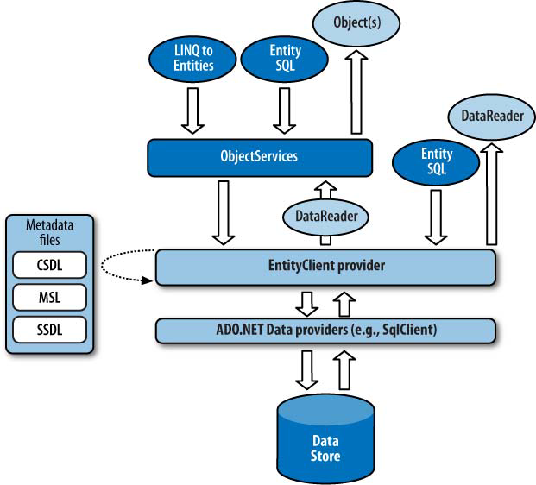
Платформа ADO.NET Entity Framework. Архитектура Entity Framework
IQuerable<T>
ObjectContext ObjectQuery
Command Tree
EntityConnention EntityCommand
SQLConnention SQLCommand
Notes:
Запросы передаются в слой Службы объектов (Object Services), который отвечает за взаимодействие с объектами клиентской части
Для получения необходимой информации можно воспользоваться любым из двух поддерживаемых языков: Entity SQL (независимый от базы данных диалект SQL) и LINQ to Entities
Под службами объектов подразумевается часть EF, которая управляет сущностями клиентской стороны при работе с ними в коде, здесь они преобразуются в деревья команд (command tree)
Object Services отслеживают изменения, внесенные в сущность
управляют отношениями между сущностями
обеспечивают возможности сохранения изменений в базе данных и сохранение состояния сущности с помощью сериализации
С точки зрения программирования, уровень службы объектов управляет любым классом, расширяющим базовый класс EntityObject
Если требуется более тонкий контроль над тем, как сущностный клиент строит SQL-оператор на основе входящего запроса LINQ, можно использовать Entity SQL. Это независимый от базы данных диалект SQL, который работает непосредственно с сущностями. Построенный запрос Entity SQL может быть отправлен непосредственно службам клиента сущности (или, при желании, объектным службам), где он будет сформатирован в правильный SQL-оператор для лежащего в основе поставщика данных.
Если требуется более высокая степень контроля над манипуляциями извлеченными результатами, можно отказаться от автоматического отображения результатов базы данных на сущностные объекты и вручную обрабатывать записи с помощью класса EntityDataReader. Как и можно было ожидать, EntityDataReader позволяет обрабатывать извлеченные данные с использованием однонаправленного, доступного только для чтения потока данных, как это делает SqlDataReader.
Слой клиентского провайдера данных (Entity Client Data Provider) используется для взаимодействия с базой данных. Для упрощения архитектуры, он не обращается к ней напрямую, а использует провайдера данных ADO.NET (ADO.NET Data Provider).
При получении от Object Services дерева команд, данный слой создает SQL запрос. Для этого используется все составляющие, входящие в Entity Data Model. После чего результат передается на выполнение в базу данных, используя ADO.NET.
При получении результата, Entity Client Data Provider преобразует его из простой табличной формы в специальные объекты и передает далее в Object Service для окончательной обработки.
Последний слой, ADO.NET data provider, используется для непосредственного обращения к системе управления реляционной базой данных.
http://msdn.microsoft.com/ru-ru/library/vstudio/bb399567(v=vs.100).aspx
Entity Framework создает концептуальную модель, для которой разработчики пишут код
К этой модели можно обращаться напрямую, используя новый поставщик данных EntityClient и новый язык (похожий на T-SQL), называемый Entity SQL. Модель EntityClient схожа с привычными объектами ADO.NET, но использует объекты EntityConnection и EntityCommand, чтобы возвратить DbDataReader
Другим вариантом для разработчиков является задействование Object Services с использованием либо объекта ObjectQuery и Entity SQL, либо LINQ to Entities
Object Services позволяют разработчикам воспользоваться построенными на основе концептуальной модели классами, предлагающими возможности по строгой типизации и постоянству

Slide 9
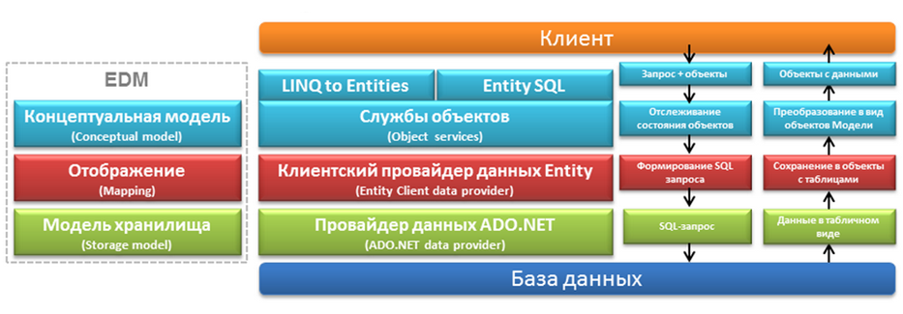
Платформа ADO.NET Entity Framework. Архитектура Entity Framework
Notes:
Служба объект отвечает за процесс преобразования данных, возвращаемых из источника данных клиента предприятие (следующий слой) на структуру объекта сущности.
EDM (Entity Data Model): EDM consist three main parts- Conceptual model, Mapping and Storage model.
Conceptual Model: The conceptual model contains the model classes and their relationships. This will be independent from your database table design.
Storage Model: Storage model is the database design model which includes tables, views, stored procedures and their relationships and keys.
Mapping: Mapping consist information about how the conceptual model is mapped to storage model.
LINQ to Entities:LINQ to Entities is a query language used to write queries against the object model. It returns entities, which are defined in the conceptual model. You can use your LINQ skills here.
Entity SQL: Entity SQL is another query language just like LINQ to Entities. However, it is a little more difficult than L2E and also the developer will need to learn it separately.
Object Service:Object service is a main entry point for accessing data from the database and to return it back. Object service is responsible for materialization, which is process of converting data returned from entity client data provider (next layer) to an entity object structure.
Entity Client Data Provider:The main responsibility of this layer is to convert L2E or Entity SQL queries into a SQL query which is understood by the underlying database. It communicates with the ADO.Net data provider which in turn sends or retrieves data from database.
ADO.Net Data Provider:This layer communicates with database using standard ADO.Net.

Slide 10
Платформа ADO.NET Entity Framework. Архитектура Entity Framework
Концептуальная модель определяется в XML-файле с использованием языка определения концептуальной схемы (Conceptual Schema Definition Language, CSDL). CSDL определяет сущности и взаимоотношения в том виде, в каком они представлены в бизнес-слое приложения
Объекты в приложении
Entity Data Model
Логическая модель или модель хранения данных, представляющая схему базы данных, определяется в XML-файле с использованием языка определения схемы хранилища (Store Schema Definition Language, SSDL)
Концептуальная модель
Отображение
Модель хранения данных
Слой сопоставления, определяемый с использованием языка схемы сопоставления (Mapping Schema Language, MSL), сопоставляет два остальных слоя друг другу, что позволяет разработчикам программировать для концептуальной модели и сопоставлять инструкции логической модели
Данные в таблицах

Slide 11
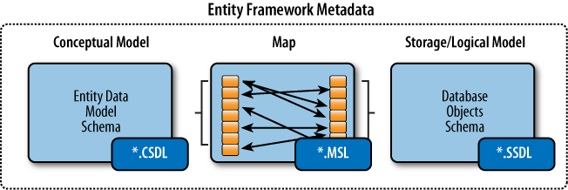
Платформа ADO.NET Entity Framework. Архитектура Entity Framework
Бизнес-элемент
Relational data
Бизнес-элемент
Business-element
Notes:
В концептуальной модели может быть сущность, на самом деле получающая данные из нескольких таблиц базы данных
Концептуальная и логическая модели могут связывать сущности взаимно-однозначно, однако преимущество EDM в том, что это не обязательно

Slide 12
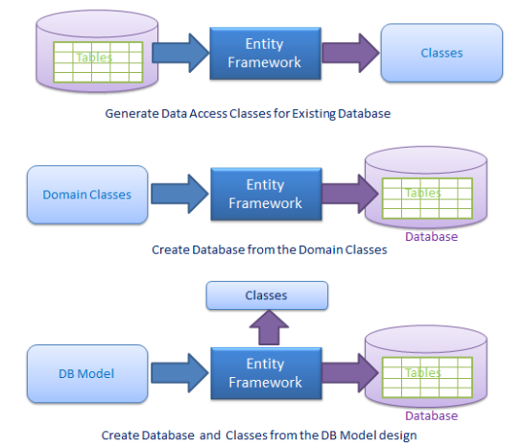
Платформа ADO.NET Entity Framework. Архитектура Entity Framework

Slide 13
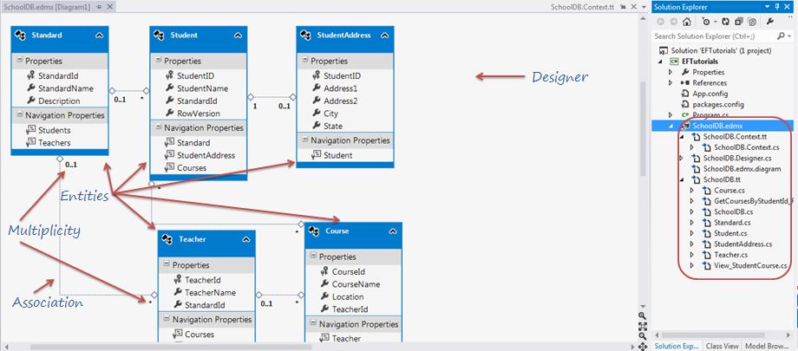
Создание Entity Data Model
Notes:
Центральной концепцией Entity Framework является понятие сущности или entity. Сущность представляет набор данных, ассоциированных с определенным объектом. Поэтому данная технология предполагает работу не с таблицами, а с объектами и их наборами.
Любая сущность, как и любой объект из реального мира, обладает рядом свойств. Например, если сущность описывает человека, то мы можем выделить такие свойства, как имя, фамилия, рост, возраст, вес. Свойства необязательно представляют простые данные типа int, но и могут представлять более комплексные структуры данных. И у каждой сущности может быть одно или несколько свойств, которые будут отличать эту сущность от других и будут уникально определять эту сущность. Подобные свойства называют ключами.
При этом сущностм могут быть связаны ассоциативной связью один-ко-многим, один-ко-одному и многие-ко-многим, подобно тому, как в реальной базе данных происходит связь через внешние ключи.

Slide 14
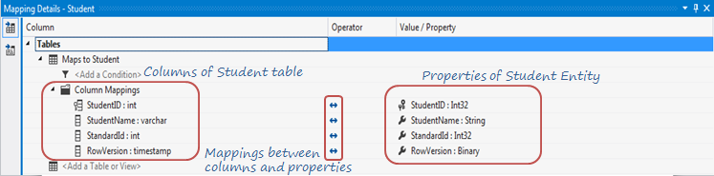
Создание Entity Data Model

Slide 15
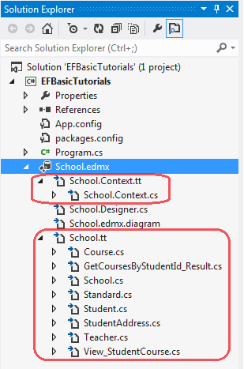
Создание Entity Data Model

Slide 16
Создание Entity Data Model
В Visual Studio текстовый шаблон T4 (Text Template Transformation Toolkit) представляет собой сочетание блоков текста и логики управления, которое может создать текстовый файл. Логика управления представляет собой фрагменты программного кода в Visual C# (Visual Basic). Созданный файл может представлять собой текст любого вида, например веб-страницу, файл ресурсов или исходный программный код на любом языке.
Существует два вида текстовых шаблонов T4:
Текстовые шаблоны T4 времени выполнения
Текстовые шаблоны T4 времени разработки
http://habrahabr.ru/post/64895/

Slide 17
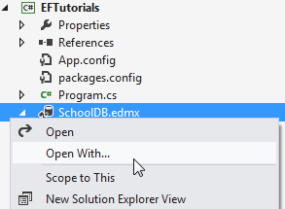
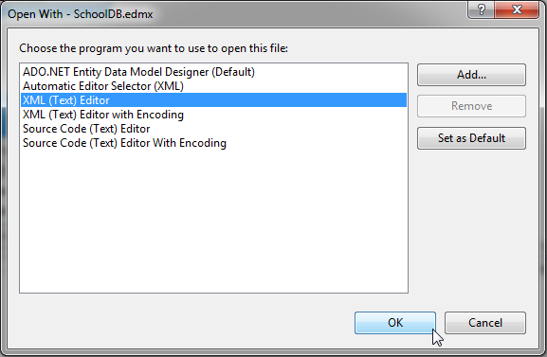
Создание Entity Data Model

Slide 18
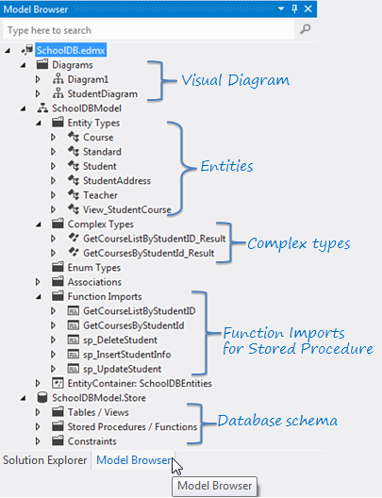
Создание Entity Data Model. Model Browser

Slide 19
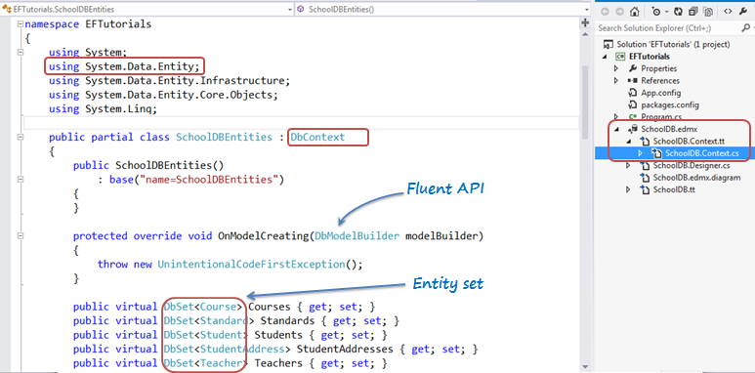
DBContext
Notes:
EntitySet: DbContext содержит множество сущностей (DbSet <TEntity>) для всех объектов, которые отображается на таблиц БД.
Запросы: DbContext преобразует LINQ-To-лиц запросы SQL запроса и отправить его в базу данных.
Отслеживание изменений: он отслеживает изменения произошли в субъектах после его запроса из базы данных.
Сохранение данных: Он также выполняет вставки, обновления и удаления в базе данных, на основе состояний объектов.
Кэш: DbContext делает кэширование первого уровня по умолчанию. Он хранит объекты, которые были извлечены во время жизни класса контекста.
Управление Отношения: DbContext также управлять отношения с помощью CSDL, MSL и SSDL в DB-Первая или Model-первый подход или с использованием свободно API в коде первому подходу.
Объект Материализация: DbContext преобразует исходные данные таблицы в объекты сущностей.

Slide 20
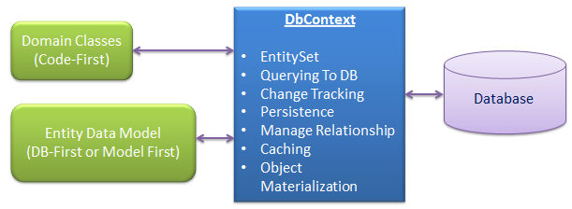
DBContext
using (var ctx = new SchoolDBEntities())
{
//Can perform CRUD operation using ctx here..
}
Notes:
DbContext является основной класс, который отвечает за взаимодействие с данными, как объект. DbContext несет ответственность за следующие виды деятельности:
EntitySet: DbContext содержит множество сущностей (DbSet <TEntity>) для всех объектов, которые отображается на таблиц БД.
Запросы: DbContext преобразует LINQ-To-Entity запросы SQL запроса и отправить его в базу данных.
Отслеживание изменений: он отслеживает изменения произошли в субъектах после его запроса из базы данных.
Сохранение данных: Он также выполняет вставки, обновления и удаления в базе данных, на основе состояний объектов.
Кэш: DbContext делает кэширование первого уровня по умолчанию. Он хранит объекты, которые были извлечены во время жизни класса контекста.
Управление Отношения: DbContext также управлять отношения с помощью CSDL, MSL и SSDL в DB-Первая или Model-первый подход или с использованием свободно API в коде первому подходу.
Объект Материализация: DbContext преобразует исходные данные таблицы в объекты сущностей.

Slide 21
Типы сущностей в Entity Framework
В Entity Framework 5.0/6.0 существует два типа сущностей (POCO entity and Dynamic proxy entity)
POCO (Plain Old CLR Object, persistence-ignorant objects )
POCO Proxy (Runtime proxy class of POCO entity, lazy loading и automatic change tracking)
Notes:
классы данных, которые ничего не знают о том как они хранятся
"Persistence-ignorence" вполне конкретно означает, что классы данных не имеют статических зависимостей от каких-то специфичных вещей, относяхщихся только к persistence. А именно не требуется наследовать их от какого-то специального класса из фреймворка или навешивать дополнительные атрибуты на свойства.

Slide 22
Типы сущностей в Entity Framework
POCO (Plain Old CLR Object): POCO сущность это класс, который не является производным от классов EntityObject и ComplexObject и не реализует интерфейсы Entity Framework. Сущности POCO часто представляют существующие объекты домена, используемые в приложении Entity Framework
POCO класс похож на любой .NET класс. Entity Framework позволяет использовать любые существующие классы вместе с моделью данных без внесения каких-либо изменений в них. Эти POCO объекты (также известный как persistence-ignorant objects) поддерживает те запросы LINQ (insert, update, delete), что и сущности, производные от EntityObject
public class Student
{
public int StudentID { get; set; }
public string StudentName { get; set; }
public Standard Standard { get; set; }
public StudentAddress StudentAddress { get; set; }
public IList<Course> Courses { get; set; }
}
Notes:
Традиционный объект среды CLR. Объект, который не является производным от другого класса и не реализует интерфейсы

Slide 23
Типы сущностей в Entity Framework
POCO Proxy: POCO Proxy сущности являются прокси классами времени выполнения POCO сущностей
POCO сущность становится POCO Proxy сущностью, если оно отвечает определенным требованиям ленивой загрузки (lazy loading) и мгновенного отслеживания изменений (automatic change tracking) (Entity Framework создает прокси для сущностей POCO, если классы соответствуют определенным требованиям). Он добавляет несколько методов во время выполнения POCO сущности, который позволяет мгновенно отслеживать изменения и выполнять ленивую загрузку
public class Student //no sealed and abstract!
{
public virtual int StudentID { get; set; }
public virtual string StudentName { get; set; }
public virtual Standard Standard { get; set; }
public virtual StudentAddress StudentAddress { get; set; }
public virtual ICollection<Course> Courses { get; set; }
}
context.Configuration.ProxyCreationEnabled NOT true!
Notes:
A custom data class must be declared with public access.
A custom data class must not be sealed (NotInheritable in Visual Basic)
A custom data class must not be abstract (MustInherit in Visual Basic).
ProxyCreationEnabled option should not set to false (default is true) in context class
Each navigation property must be declared as public, virtual

Slide 24
Типы сущностей в Entity Framework
POCO Proxy: POCO Proxy сущности являются прокси классами времени выполнения POCO сущностей
POCO сущности должны удовлетворять следующим требованиям для того, чтобы быть POCO proxy:
POCO класс должен быть public
POCO класс не должен быть запечатанным
POCO класс не должен быть абстрактным
Каждое навигационное свойство должно быть объявлено как public, virtual
Каждое свойство коллекция должна быть ICollection<T>
Свойство context.Configuration.ProxyCreationEnabled не должно быть false (по умолчанию равно true)
Notes:
A custom data class must be declared with public access.
A custom data class must not be sealed (NotInheritable in Visual Basic)
A custom data class must not be abstract (MustInherit in Visual Basic).
ProxyCreationEnabled option should not set to false (default is true) in context class
Each navigation property must be declared as public, virtual

Slide 25


Типы сущностей в Entity Framework
Получить действительный тип сущности из динамического прокси:

Slide 26
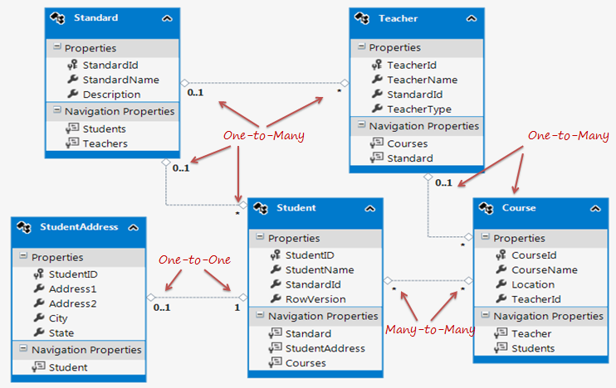
Entity Relationships

Slide 27
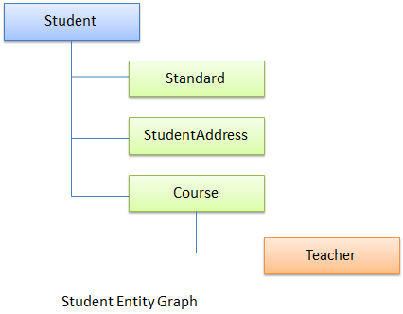
Entity Relationships

Slide 28
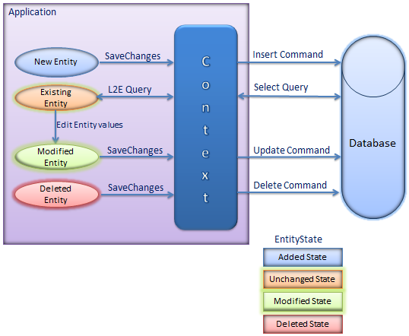
Жизненный цикл сущности. Change Tracking
Added
Deleted
Modified
Unchanged
Detached
Notes:
Контекст не только держит ссылки на все объекты, полученные из базы данных, но также он владеет состояния сущностей и поддерживает изменения, внесенные в свойствах объекта. Эта функция называется отслеживания изменений.
Изменение состояния объекта с неизменным вплоть до модифицированном состоянии является единственным государством, который автоматически обрабатывается контексте. Все другие изменения должны быть сделаны явно с помощью надлежащих методов DbContext и DbSet.
На следующем рисунке показано, как операция, выполняемая на лица меняет свои «государства, которые в-крачки работы с базой данных эффектов.

Slide 29
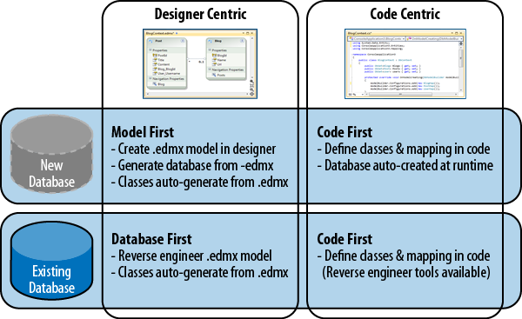
Выбор модели разработки Entity Framework. Способы взаимодействия с БД
- Use Migration to evolve database
http://msdn.microsoft.com/ru-ru/data/ee712907
Notes:
Model First: При данном подходе изначально в дизайнере создается описание EDM, руководствуясь требованиями бизнес-логики. После чего на его основе генерируется база данных
Code First: Code First позволяет определить модель, используя POCO классы, а затем сопоставить эти классы с существующей базой данных или сгенерировать на их основе схему базы данных
Database First: Данный подход подразумевает, что в первую очередь проектируется и разрабатывается база данных. Это может быть сделано при помощи любых доступных разработчику инструментов. После этого на ее основе Entity Framework создаст описание EDM и классы Концептуальной модели

Slide 30
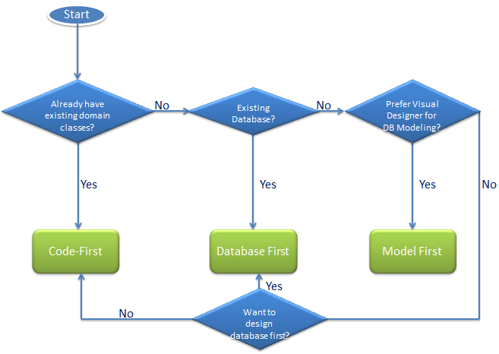
Выбор модели разработки Entity Framework (decision tree)

Slide 31
Доступ к модели данных EDM
Для доступа к модели данных EDM можно использовать три подхода
LINQ to Entities
Entity SQL
Native SQL
LINQ to Entities является диалектом языка запросов LINQ для Entity Framework и использует его синтаксис. Поддерживаются не все доступные методы, при этом их использование не является ошибкой на этапе компиляции, однако в процессе выполнения приложения будет выброшено исключение NotSupportedException
Entity SQL представляет собой независимый от хранилища язык запросов, аналогичный языку SQL и позволяет запросы к данным сущности, представленным либо в виде объектов, либо в табличной форме (с использованием напрямую Entity Framework’s Object Services). ObjectQuery создается непосредственно используя для построения выражения запросов T-SQL-подобный язык запросов Entity Framework, называемый Entity SQL
Native SQL позволяет напрямую обращаться к Entity Client data provider, минуя слой Object Services. В некоторых сценариях это может дать большой прирост в производительности

Slide 32
Сущностные класса Entity Framework
Визуальный конструктор VS предполагает, что изначально требуется отображение 1:1 между таблицами и сущностями, однако можно расширить такое поведение за счет настройки EDM
Могут быть выполнены следующие действия:
отображения нескольких таблиц на одну сущность
отображение одной таблицы на несколько сущностей
отображение унаследованных типов с использованием трех стандартных стратегий, популярных в мире ORM
таблица на иерархию
таблица на тип
таблица на конкретный тип

Slide 33
Сущностные класса Entity Framework
Отображение унаследованных типов с использованием трех стандартных стратегий, популярных в мире ORM
Таблица на иерархию (Table per hierarchy, TPH)
Позволяет создать одну общую таблицу для всех классов. Тип, к которому относится конкретная запись, в этом случае указывается в специальным поле. Принципиальный момент: необходимо чтобы все свойства, добавленные в классах-наследниках, могли принимать значение null. Дело в том, именно оно будет указываться в полях, у которых нет аналогов в сохраняемом экземпляре
Таблица на тип (Table per type, TPT)
создается несколько таблиц:
одна таблица на основе базового класса, которая будет содержать общие для всех классов поля
несколько вспомогательных, в которых разместиться специфичные для каждого потомка данные
Таблица на конкретный тип (Table per concrete type, TPC)
Создаются отдельные самостоятельные таблицы для каждого конкретного типа

Slide 34
LINQ-to-Entities – Projection, Lazy loading & Eager loading
var context = new SchoolDataBaseEntities();
var student = (from s in context.Students
where s.StudentName == "Student 1"
select s).FirstOrDefault();
var studentList = (from s in context.Students
where s.StudentName == "Student1"
select s).ToList();
var students = from s in context.Students
group s by s.StandardId into studentsByStandard
select studentsByStandard;

Slide 35
LINQ-to-Entities – Projection, Lazy loading & Eager loading
var context = new SchoolDataBaseEntities();
var student = from s in context.Students
orderby s.StudentName ascending
select s;
var projectionResult = from s in context.Students
where s.StudentName == "Student1"
select new
{
s.StudentName,
s.Standard.StandardName,
s.Courses
};

Slide 36
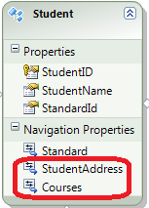
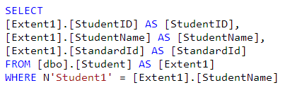

LINQ-to-Entities – Projection, Lazy loading & Eager loading
Ленивая загрузка (Lazy loading) означает задержку загрузки соответствующих данных до выполнения запроса
var student = (from s in context.Students
where s.StudentName == "Student 1"
select s).FirstOrDefault();
Будут пустыми
Отложенная загрузки (Lazy loading) извлекает данные в скалярных свойствах и свойствах навигации, когда в них действительно нуждаются
Notes:
context.Configuration.ProxyCreationEnabled should be true.
context.Configuration.LazyLoadingEnabled should be true

Slide 37
LINQ-to-Entities – Projection, Lazy loading & Eager loading
Энергичная (жадная) загрузка – противоположность отложенной загрузки - загружает соответствующие данные в скалярные свойства и свойства навигации вместе с результатом запроса на первое обращение
var student = (from s in Students.Include("StudentAddress")
where s.StudentName == "Student 1"
select s).FirstOrDefault();

Slide 38
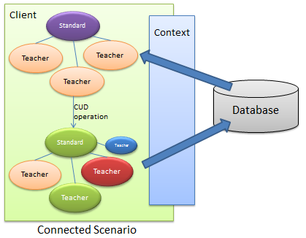
Persistence in Entity Framework

Slide 39
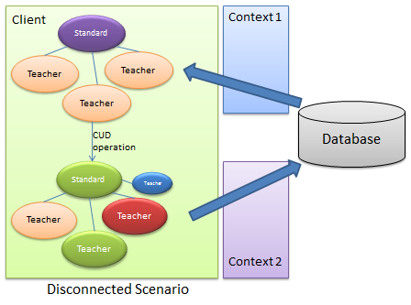
Persistence in Entity Framework

Slide 40
Repository
Во многих приложениях бизнес-логика получает доступ к данным из хранилища данных, таких как базы данных или веб-службы. Непосредственный доступ к данным может привести к следующим проблемам:
Дублирование кода
Больная вероятность ошибок при программировании
Слабая типизация бизнес данных
Невозмжность легко проверить бизнес-логику в отрыве от внешних зависимостей
Посредничает между уровнями области определения и распределения данных (domain and data mapping layers), используя интерфейс, схожий с коллекциями для доступа к объектам области определения и работая, как обычная колекция объектов области определения.
Паттерн Repository инкапсулирует объекты, представленные в хранилище данных и операции, производимые над ними, предоставляя более объектно-ориентированное представление реальных данных.
Repository также преследует цель достижения полного разделения и односторонней зависимости между уровнями области определения и распределения данных.
http://design-pattern.ru/patterns/repository.html
Notes:
Посредничает между уровнями области определения и распределения данных (domain and data mapping layers), используя интерфейс, схожий с коллекциями для доступа к объектам области определения.
Система со сложной моделью области определения может быть упрощена при помощи дополнительного уровня, например DataMapper, который бы изолировал объекты от кода доступа к БД. В таких системах может быть полезным добавление ещё одного слоя абстракции поверх слоя распределения данных (Data Mapper), в котором бы был собран код создания запросов. Это становится ещё более важным, когда в области определения множество классов или при сложных, тяжелых запросах. В таких случаях добавление этого уровня особенно помогает сократить дублирование кода запросов.
Паттерн Repository посредничает между слоем области определения и слоем распределения данных, работая, как обычная колекция объектов области определения. Объекты-клиенты создают описание запроса декларативно и направляют их к объекту-репозиторию (Repository) для обработки. Объекты могут быть добавлены или удалены из репозитория, как будто они формируют простую коллекцию объектов. А код распределения данных, скрытый в объекте Repository, позаботится о соответсвующих операциях в незаметно для разработчика. В двух словах, паттерн Repository инкапсулирует объекты, представленыые в хранилище данных и операции, производимые над ними, предоставляя более объектно-ориентированное представление реальных данных. Repository также преследует цель достижения полного разделения и односторонней зависимости между уровнями области определения и распределения данных.

Slide 41
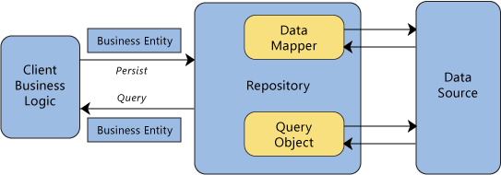
Repository
http://www.asp.net/mvc/overview/older-versions/getting-started-with-ef-5-using-mvc-4/implementing-the-repository-and-unit-of-work-patterns-in-an-asp-net-mvc-application

Slide 42
Unit of Work
Обслуживает набор объектов, изменяемых в бизнес-транзакции (бизнес-действии) и управляет записью изменений и разрешением проблем конкуренции данных.
Когда необходимо писать и читать из БД, важно следить за тем, что изменилось и если не изменилось - не записывать данные в БД. Также необходимо вставлять данные о новых объектах и удалять данные о старых.
Можно записывать в БД каждое изменение объекта, но это приведет к большому количеству мелких запросов к БД, что закончится замедлением работы приложения. Более того, это требует держать открытую транзакцию все время работы приложения, что непрактично, если приложение обрабатывает несколько запросов одновременно.
Реализация паттерна Unit of Work следит за всеми действиями приложения, которые могут изменить БД в рамках одного бизнес-действия. Когда бизнес-действие завершается, Unit of Work выявляет все изменения и вносит их в БД.
http://design-pattern.ru/patterns/unit-of-work.html
Notes:
Шаблон UnitOfWork - призван отслеживать все изменения данных, которые производятся с доменной моделью в рамках бизнес-транзакции. После того, как бизнес-транзакция закрывается, все изменения попадают в БД в виде единой транзакции.
http://merle-amber.blogspot.com/2009/02/orm.html

Slide 43
Unit of Work
The unit of work class serves one purpose: to make sure that when you use multiple repositories, they share a single database context.
asp.net mvc
Класс “единица работы” служит одной цели: чтобы была уверенность в том, что при использовании множества репозиториев, которые работают с базой данных, работа осуществлялась с одним и тем же экземпляром DbContext

Slide 44
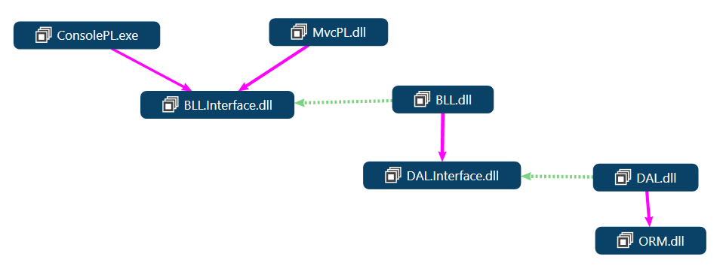
Архитектура проекта

Slide 45
Источники
http://entityframeworktutorial.net/EntityFramework4.aspx
http://msdn.microsoft.com/ru-ru/library/bb399572.aspx
http://msdn.microsoft.com/ru-ru/magazine/cc163399.aspx
http://andrey.moveax.ru/mvc3-in-depth/
http://msdn.microsoft.com/en-us/data/ff830362.aspx
http://nuget.org/packages/EntityFramework
http://learnentityframework.com
http://habrahabr.ru/company/microsoft/blog/133316/
http://msdn.microsoft.com/ru-ru/magazine/hh126815.aspx
http://blog.vkuznetsov.ru/posts/2011/07/31/code-first-v-entity-framework-41-primery-ispolzovaniya-fluent-api
http://www.oszone.net/16335/Code-First
http://msug.vn.ua/Posts/Details/3473
http://msdn.microsoft.com/en-us/data/ee712907#codefirst
http://habrahabr.ru/post/157267/
http://www.entityframeworktutorial.net/
http://msdn.microsoft.com/ru-ru/data/ee712907
Programming Entity Framework, Second Edition by Julia Lerman
Notes:
.

Slide 46
Repository and Unit of work
http://msdn.microsoft.com/en-us/library/ff649690.aspx
http://www.codeproject.com/Articles/29271/Design-pattern-Inversion-of-control-and-Dependency
http://techbrij.com/generic-repository-unit-of-work-entity-framework-unit-testing-asp-net-mvc
http://techbrij.com/autofac-ioc-container-asp-net-mvc-di
http://techbrij.com/unit-testing-asp-net-mvc-controller-service
http://techbrij.com/generic-repository-unit-testing-ioc-di-asp-net-mvc
Notes:
.

Slide 47
Спасибо за внимание
БГУ, ММФ, кафедра веб-технологий и компьютерного моделирования
Автор: к. ф.-м. н., доцент, Кравчук Анжелика Ивановна
e-mail: anzhelika.kravchuk@gmail.com

